Slide 1

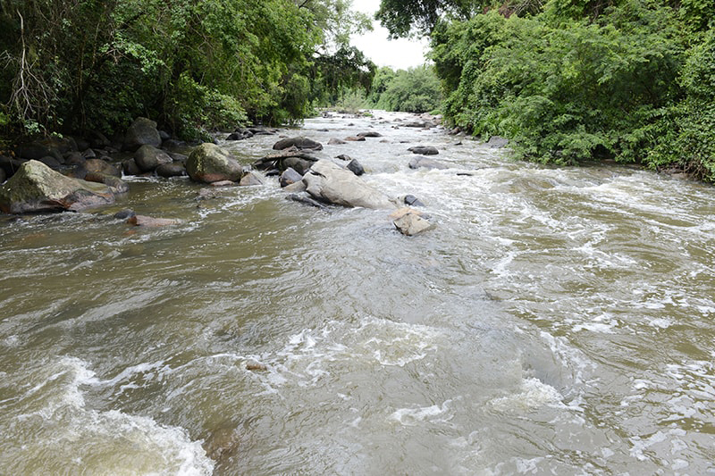
Relatório Técnico
Acompanhamento do atendimento às metas de atualização do enquadramento em trechos do Rio Jundiaí
Apresentação ao
Conselho Estadual de Recursos Hídricos
21/07/2021
Fonte: http://www.saae.sp.gov.br/programa-de-educacao-ambiental-rio-jundiai-limpo/

Slide 2
Antecedentes
Bases normativas
Atendimento ao artigo 3º, da Deliberação CRH nº 202, de 24/04/2017: “Referenda a proposta de alteração da classe de qualidade do Rio Jundiaí, em determinados trechos, de Classe 4 para Classe 3, contida na Deliberação dos Comitês PCJ nº 261/16, de 16/12/2016”.
Caberá “[...] ao Departamento de Águas e Energia Elétrica - DAEE, em articulação com a CETESB – Companhia Ambiental do Estado de São Paulo, fiscalizar e acompanhar o cumprimento das metas do enquadramento, emitindo, a cada dois anos, relatório a ser encaminhado aos Comitês PCJ e ao CRH”.

Slide 3
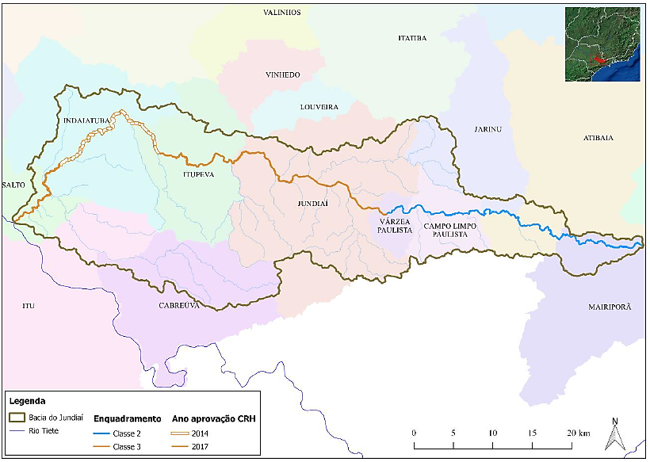
Área de interesse

Slide 4
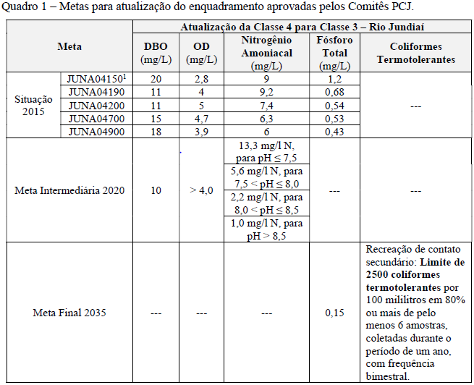
Metas de enquadramento

Slide 5
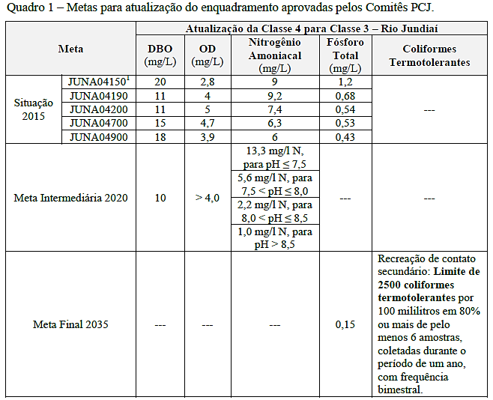
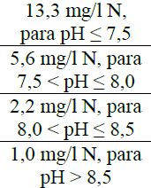
Metas de enquadramento

Slide 6
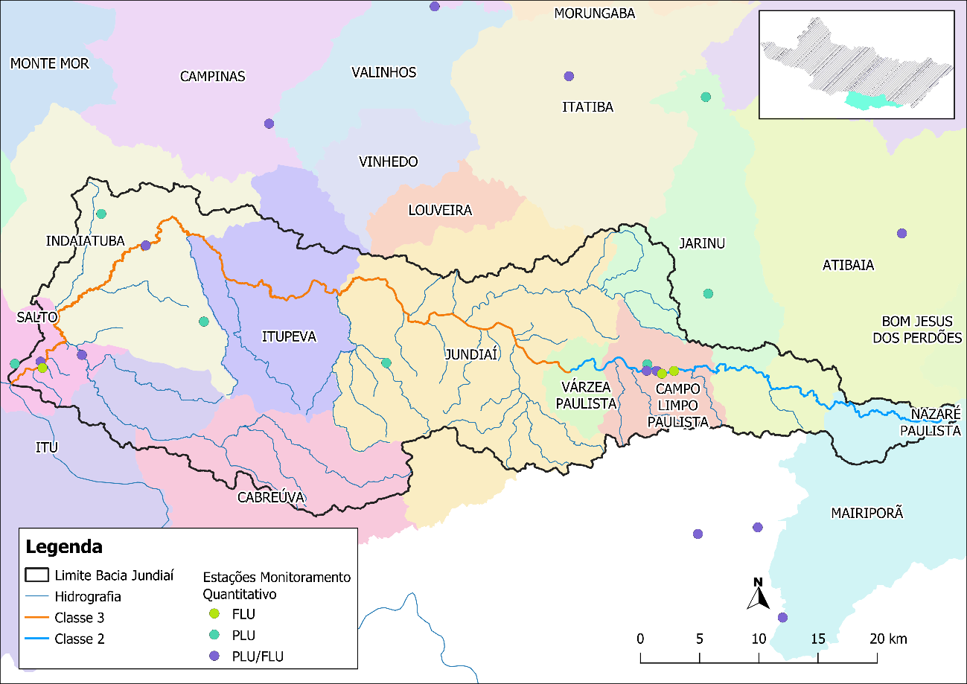
Acompanhamento das variáveis
quantitativas
Estações pluviométricas
e fluviométricas

Slide 7
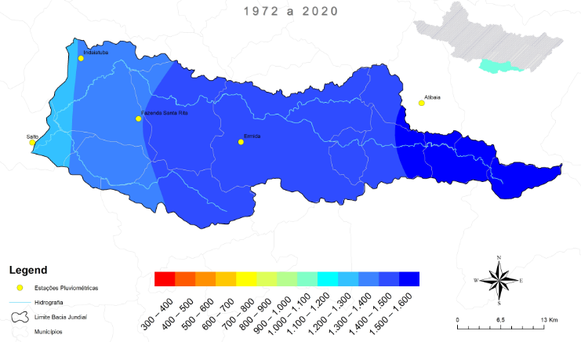
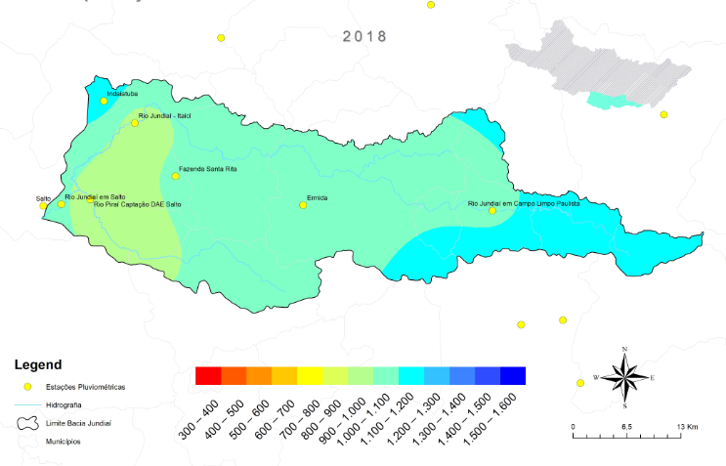
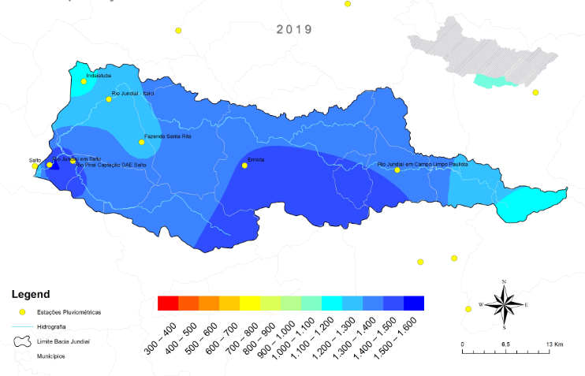
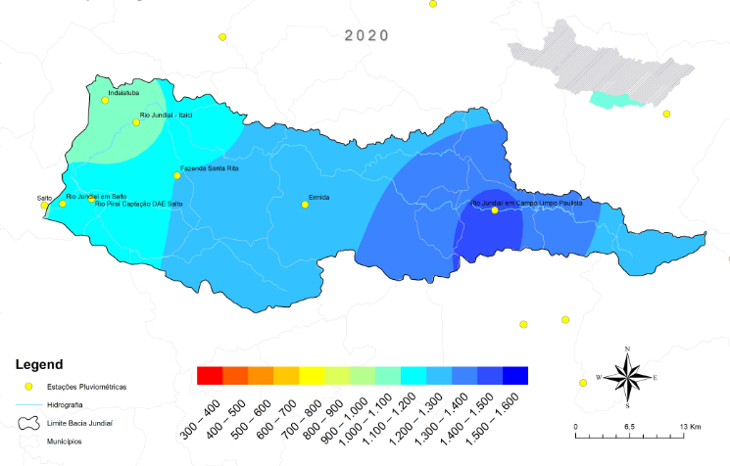
Acompanhamento das variáveis
quantitativas (precipitação histórica e anual)

Slide 8
Acompanhamento das variáveis
quantitativas
Precipitação e vazão: Médias mensais entre 2018 e 2020 (e vazão média mensal de 1973 a 2020)

Slide 9
Vazões outorgadas e Percentual de outorgas pelo uso: (Fev/21)
Captação
Vazão outorgada: 1,50 m³/s (máxima); 1,14 m³/s (média)
75% para uso público – 0,85 m3/s
22% para uso industrial – 0,26 m³/s
3% para uso de irrigação – 0,04 m³/s
Lançamento
Vazão outorgada: 3,20 m³/s (máxima); 3,19 m³/s (média)
96% para uso público – ETEs – 3,08 m³/s
4% para uso industrial – 0,12 m³/s
Uso urbano privado – 0,0001 m³/s

Slide 10
Acompanhamento das variáveis
qualitativas
VARIAVEIS QUALITATIVAS
Deliberação CRH 202/2017
Parâmetros monitorados:
Oxigênio Dissolvido
Demanda Bioquímica de Oxigênio
Nitrogênio Amoniacal
Fósforo Total
Coliformes Termotolerantes (E. coli)

Slide 11
Acompanhamento das variáveis
qualitativas (pontos de monitoramento)
Pontos de monitoramento na área de interesse
CETESB: 6 pontos
Concessionárias: 10 pontos (2 sobrepostos)
Total: 14 pontos

Slide 12
Acompanhamento das variáveis
qualitativas (médias anuais)

Slide 13
Acompanhamento das variáveis
qualitativas (médias anuais)

Slide 14
Acompanhamento das variáveis
qualitativas (médias anuais)

Slide 15
Acompanhamento das variáveis
qualitativas (médias anuais)

Slide 16
Acompanhamento das variáveis
qualitativas (médias anuais)

Slide 17
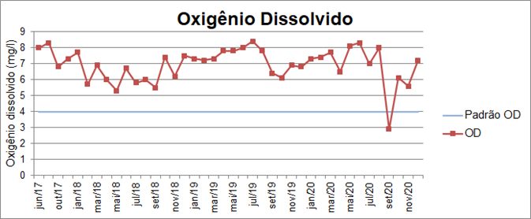
Acompanhamento das variáveis
qualitativas (por ponto)
Ponto JUNA 03125 – Várzea Paulista

Slide 18
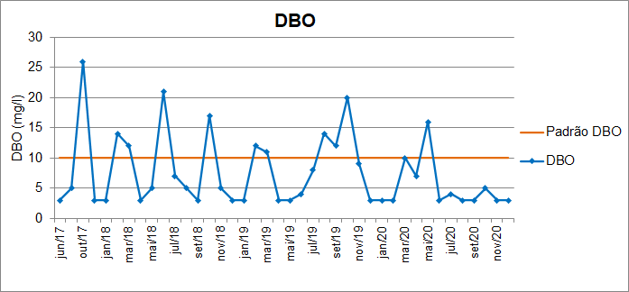
Acompanhamento das variáveis
qualitativas (por ponto)
Ponto JUNA 03125 – Várzea Paulista

Slide 19
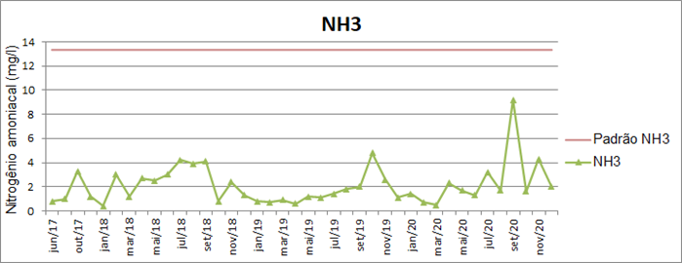
Acompanhamento das variáveis
qualitativas (por ponto)
Ponto JUNA 03125 – Várzea Paulista

Slide 20
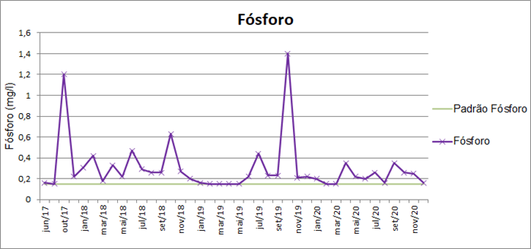
Acompanhamento das variáveis
qualitativas (por ponto)
Ponto JUNA 03125 – Várzea Paulista

Slide 21
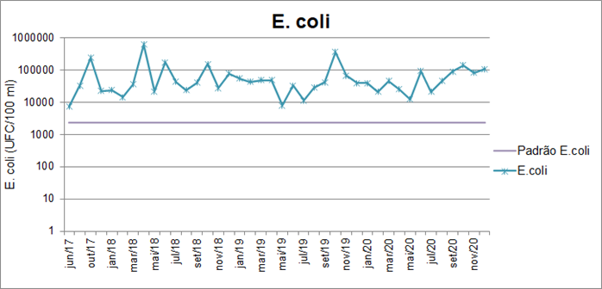
Acompanhamento das variáveis
qualitativas (por ponto)
Ponto JUNA 03125 – Várzea Paulista

Slide 22
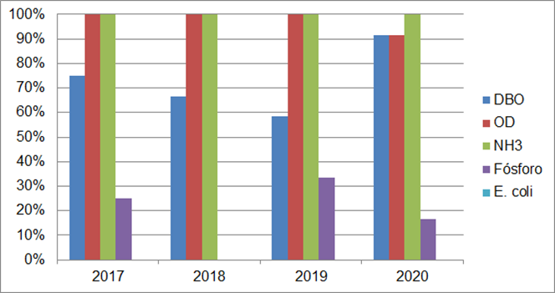
Acompanhamento das variáveis
qualitativas (conformidade)
Ponto JUNA 03125 – Várzea Paulista - Ponte na Marg. do Rio Jundiaí, alt. 1146
Conformidade anual (%) de DBO, OD, NH₃, Fósforo Total e E. coli com o padrão para Classe 3

Slide 23
Acompanhamento das variáveis
qualitativas
Índice de tratamento de esgotos em 2019 e 2020
Município | 2019 |  |  | 2020
 | % da população urbana atendida por rede coletora de esgotos | % do tratamento do esgoto coletado | ICTEM | % da população urbana atendida por rede coletora de esgotos | % do tratamento do esgoto coletado | ICTEM
Campo Limpo Paulista | 59 | 95 | 6,39 | 59,3 | 95 | 6,41
Várzea Paulista | 85 | 100 | 9,78 | 85,8 | 100 | 9,79
Jundiaí | 98,23 | 100 | 9,67 | 99,50 | 100 | 9,69
Itupeva | 75 | 100 | 7,42 | 75 | 100 | 7,42
Indaiatuba | 98 | 65,7 | 7,02 | 97,7 | 100 | 9,97
Salto | 91,57 | 96,2 | 9,81 | 95,40 | 97,48 | 8,51
ICTEM: Indicador de Coleta e Tratabilidade dos Esgotos do Município

Slide 24
Obras realizadas
Campo Limpo Paulista
921 ligações de esgotos na rede coletora
3.487 metros de redes de esgotos, interligadas com a ETE de Várzea Paulista.
interligação do descarte de lodos da ETA de Campo Limpo Paulista na rede coletora de esgotos, interligada à ETE de Várzea Paulista.

Slide 25
Obras realizadas
Várzea Paulista
968 ligações de esgotos na rede coletora
2.770 metros de redes de esgotos, interligadas com a ETE de Várzea Paulista
interligação do descarte de lodos da ETA Jardim das Palmeiras na rede coletora de esgotos, interligada à ETE de Várzea Paulista.

Slide 26
Obras realizadas
Itupeva
1.115 ligações de esgotos na rede coletora
1.041 metros de redes de esgotos, interligadas com a ETE Nica Preta.
4.555 metros do emissário da margem esquerda do rio Jundiaí, cerca de 56% do total previsto.
- Implantação e operação da nova ETE de Aparecidinha, responsável pelo tratamento 200 ligações de esgotos de cerca de 700 habitantes.

Slide 27
Obras realizadas
Jundiaí
ações da DAE S/A visando a melhoria da coleta de esgotos, tais como a eliminação de vazamentos manutenção para prevenção à ocorrência de vazamentos e a substituição de redes de esgoto.

Slide 28
Obras realizadas
Indaiatuba
Conclusão das obras de ampliação da ETE Mário Araldo Candello, visando o tratamento da totalidade dos esgotos para ela encaminhados. Início da operação progressiva em novembro de 2019 e a operação plena, com 100% dos esgotos coletados no município, a partir de maio de 2020.
Com a finalização das obras, o índice de tratamento dos esgotos coletados do município passou de 65,7 % para 100%.

Slide 29
Obras realizadas
Salto
Conclusão das obras de implantação de nova lagoa de tratamento de efluentes da empresa Eucatex no final de setembro de 2018, a qual já se encontra em operação.
Obras em andamento para substituição do sistema de aeração convencional para sistema de aeração por ar difuso.
Instalação de duas peneiras rotativas e instalação de novo flotador.

Slide 30
Ações institucionais
CETESB
A CSJ - Companhia de Saneamento de Jundiaí está desenvolvendo projeto de ampliação da ETE, com alteração na concepção do sistema, adaptado às condições definidas no Plano de Bacias do PCJ
Em decorrência de condicionantes do licenciamento ambiental, as empresas Continental Automotive do Brasil Ltda, em Várzea Paulista, ThyssenKrup Metalúrgica Campo Limpo Ltda, em Campo Limpo Paulista, e Univeler Brasil Industrial Ltda, em Indaiatuba, interligaram seus efluentes líquidos pré-tratados nas redes coletoras municipais, eliminando lançamentos no Rio Jundiaí.
Em breve uma indústria de alimentos de Jundiaí também estará interligada com a estação de tratamento daquele município.
Está prevista, ainda, a execução de obras na margem direita do Rio Jundiaí, na região de Itupeva, que irá eliminar o lançamento direto, no rio, de efluentes líquidos industriais tratados.

Slide 31
Conclusões e Recomendações
Conclusões
OD: Entre 2019 e 2020 as concentrações médias anuais de oxigênio dissolvido atenderam às metas da atualização do enquadramento.
DBO: Houve melhora deste indicador de qualidade nos anos de 2019 e 2020, em relação à média de 2011 a 2017, até a jusante de Itupeva, inclusive atendendo aos limites legais no ano de 2020.
Nitrogênio Amoniacal: Foram observadas oscilações nas concentrações, no entanto com atendimento integral, em termos médios, ao padrão de qualidade.
Fósforo Total: Também observadas oscilações, porém continua apresentando não conformidade.
E. Coli: Continua apresentando não conformidade, tendo, contudo, sido observada melhora em alguns pontos, em relação à média de 2011-2017.

Slide 32
Conclusões e Recomendações
Recomendações
Realização de análises integradas de quantidade e qualidade, principalmente avaliando os impactos dos níveis pluviométricos e alterações de vazões nos parâmetros de qualidade das águas na Bacia do rio Jundiaí.
Continuidade dos avanços nos sistemas de saneamento pactuados com as concessionárias de águas e esgotos.
Manutenção adequada do sistema de esgotamento sanitário dos municípios, principalmente de Jundiaí, Várzea Paulista e Itupeva, aumentando sua eficiência, especialmente no que se refere à prevenção visando reduzir ocorrências de vazamentos de esgotos e otimização no tempo de resposta a esses eventos, inclusive com previsão de substituição de rede nos pontos críticos.

Slide 33
Conclusões e Recomendações
Recomendações (continuação)
Realização de obras para ampliação das redes coletoras, modernização e melhorias dos sistemas de tratamento de esgoto.
As ETEs existentes devem implantar melhorias de infraestrutura e de condições operacionais, observando os índices de desempenho mínimos esperados de remoção de Nitrogênio Amoniacal conforme previsto no Plano das Bacias Hidrográficas do PCJ 2020 a 2035.
Discussão, no âmbito do CRH, de metodologia para a avaliação do atendimento das metas de enquadramento, considerando critérios tais como tempo de permanência na classe, entre outros.

